Slide 1
YO‘L HARAKATI QOIDALARI VA
AMALIY BOSHQARISH
(Traffic rules and practical management)
SHUKUROV MANSURKHON
Andijon mashinasozlik instituti,
Transport va logistika fakulteti
Transport vositalari muhandisligi kafedrasi, dotsent.
Andijon shahar Boburshox 39a.

Slide 2

Topic 10. Pedestrian crossings and stops of route vehicles.
10-Mavzu. Piyodalarning o‘tish joylari va yo‘nalishli transport vositalarining bekatlari.

Slide 3
10-Mavzu. Piyodalarning o‘tish joylari va yo‘nalishli transport vositalarining bekatlari.
Reja:
1. Piyodalarning o‘tish joylari.
2. Yo‘nalishli transport vositalarining bekatlari.
3. Yo‘nalishli transport vositalarining imtiyozlari.

Slide 4
10-Mavzu. Piyodalarning o‘tish joylari va yo‘nalishli transport vositalarining bekatlari.
Kalit va tayanch so‘zlar: Yo‘l harakati qoidalari, yo‘l, yo‘l harakati, yo‘l harakatini tashkil etish, svetofor, piyoda, piyodalarning o‘tish joylari, yo‘nalish va yo‘nalishli transport vositalarining bekatlari.

Slide 5
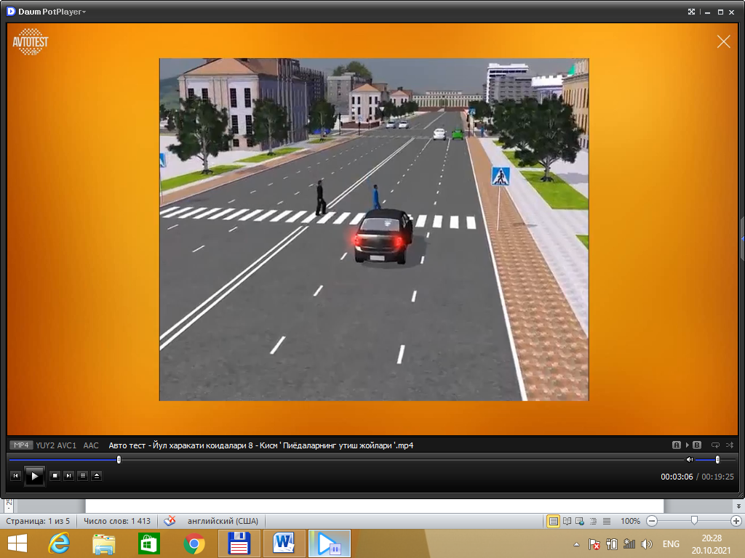
1. Piyodalarning o‘tish joylari.
Tartibga solinmagan piyodalar o‘tish joyiga yaqinlashayotgan transport vositasining haydovchisi qatnov qismining shu yo‘nalishini kesib o‘tayotgan piyoda(lar)ni o‘tkazib yuborish uchun tezligini kamaytirishi yoki to‘xtashi shart.

Slide 6
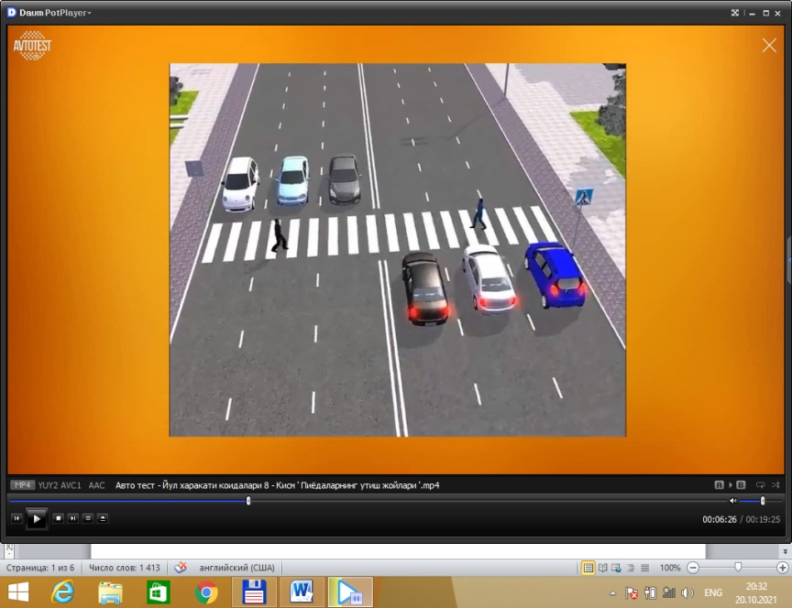
1. Piyodalarning o‘tish joylari.
Agar tartibga solinmagan piyodalar o‘tish joyi oldida transport vositasi harakatini sekinlashtirsa yoki to‘xtasa, qo‘shni tasmalarda harakatlanayotgan boshqa haydovchilar bu transport vositasi oldida piyoda(lar) yo‘qligiga ishonch hosil qilganlaridan so‘nggina harakatlanishni davom ettirishlari mumkin.

Slide 7
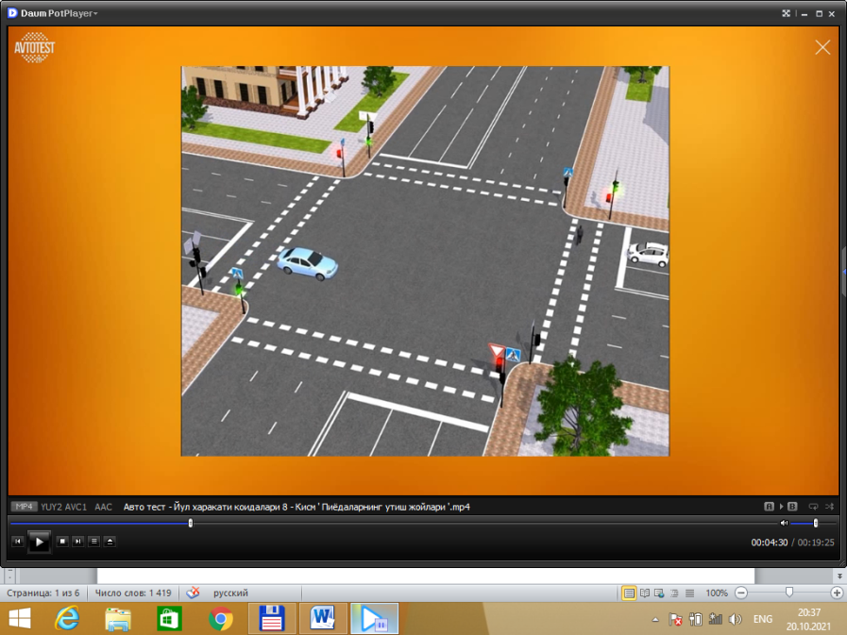
1. Piyodalarning o‘tish joylari.
Tartibga solingan piyodalar o‘tish joylarida haydovchilar svetoforning ruxsat etuvchi ishorasi yongan taqdirda ham piyoda(lar)ga qatnov qismini shu yo‘nalishda kesib o‘tishni tugallashiga imkon berishlari kerak.

Slide 8
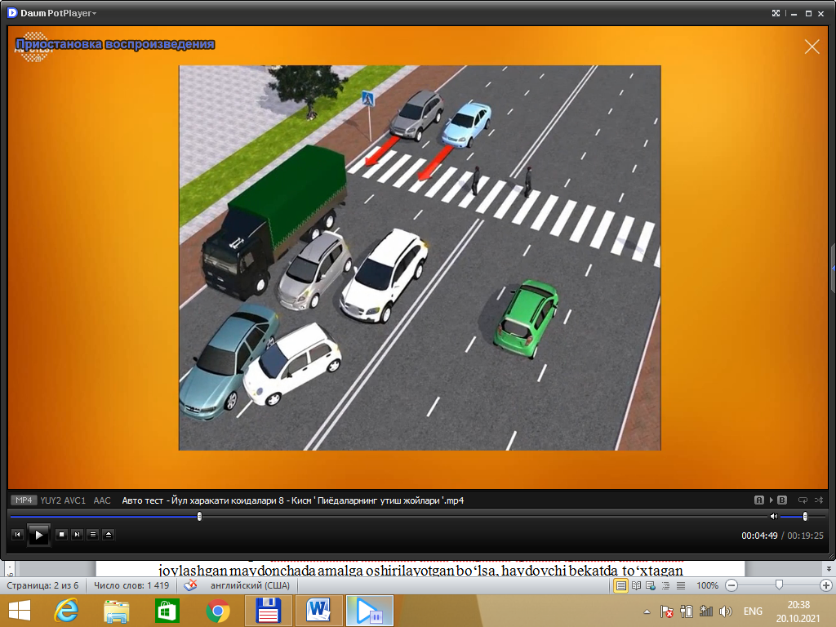
1. Piyodalarning o‘tish joylari.
Piyodalar o‘tish joylaridan keyin paydo bo‘lgan tirbandlik tufayli haydovchi piyodalar o‘tish joyida to‘xtashga majbur bo‘ladigan bo‘lsa, piyodalar o‘tish joyiga kirish taqiqlanadi.

Slide 9
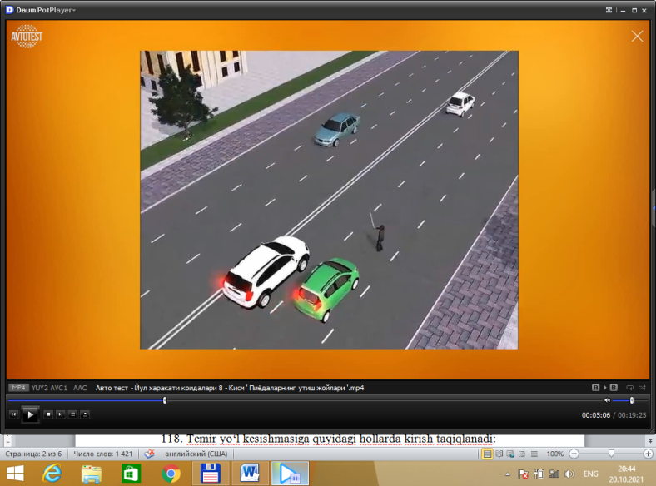
1. Piyodalarning o‘tish joylari.
Barcha hollarda, shu jumladan, piyodalar o‘tish joylaridan tashqarida ham haydovchi oq hassa bilan ishora berayotgan ko‘zi ojiz piyoda(lar)ni o‘tkazib yuborishi kerak.

Slide 10
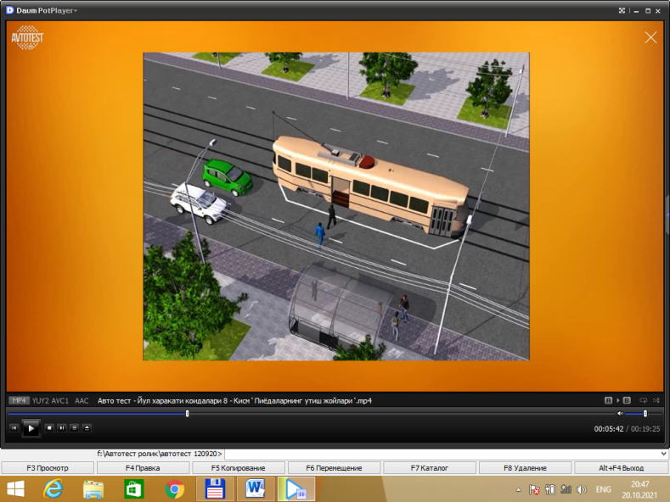
2. Yo‘nalishli transport vositalarining bekatlari.
Agar yo‘lovchilarni tushirish yoki chiqarish qatnov qismida yoki unda joylashgan maydonchada amalga oshirilayotgan bo‘lsa, haydovchi bekatda to‘xtagan yo‘nalishli transport vositasi eshiklari tomon borayotgan yoki undan kelayotgan piyoda(lar)ga yo‘l berishi kerak.

Slide 11
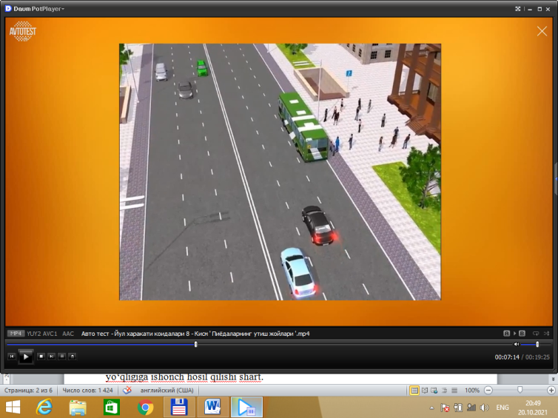
2. Yo‘nalishli transport vositalarining bekatlari.
“Bolalar guruhini tashish” taniqlik belgisi o‘rnatilgan, avariya ishorasi yoqilgan transport vositasi to‘xtaganda, unga yaqinlashayotgan haydovchi harakat tezligini kamaytirishi, zarur bo‘lsa, to‘xtashi va bolalarni o‘tkazib yuborishi shart.

Slide 12
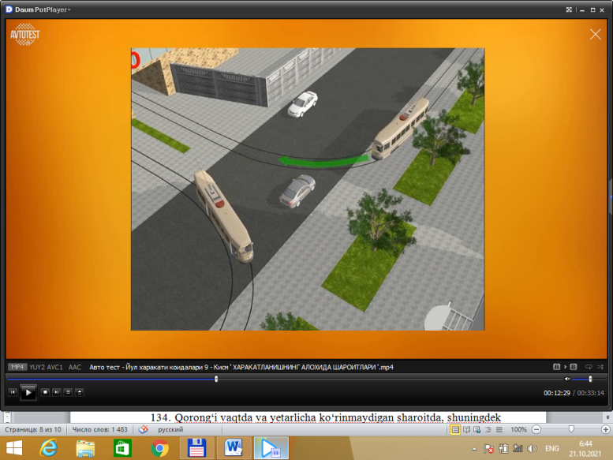
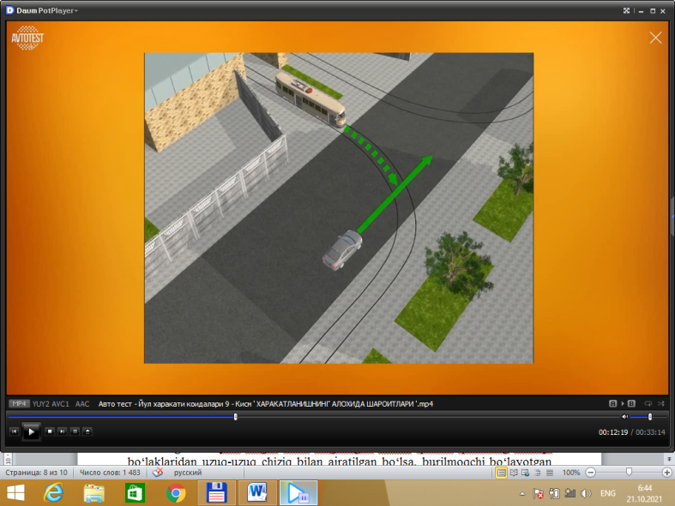
3. Yo‘nalishli transport vositalarining imtiyozlari.
Tramvay yo‘llari chorrahadan tashqarida qatnov qismini kesib o‘tadigan joylarda tramvay relssiz transport vositalariga nisbatan imtiyozga ega bo‘ladi (depodan chiqish joylari bundan mustasno).

Slide 13
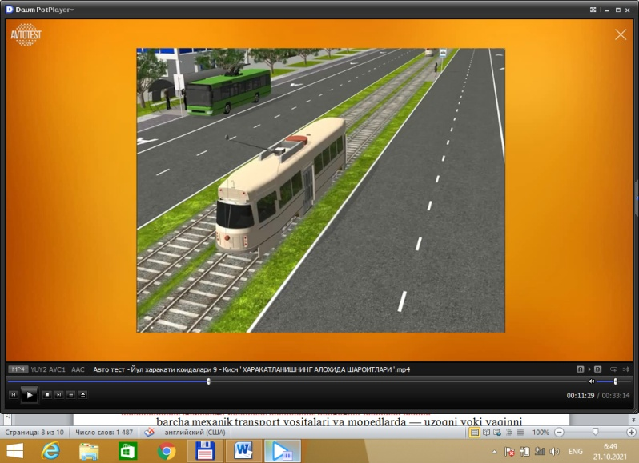
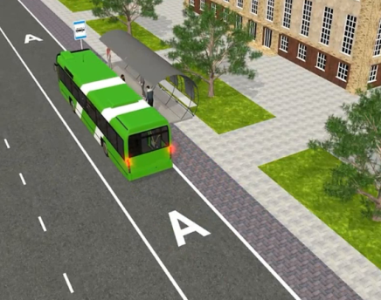
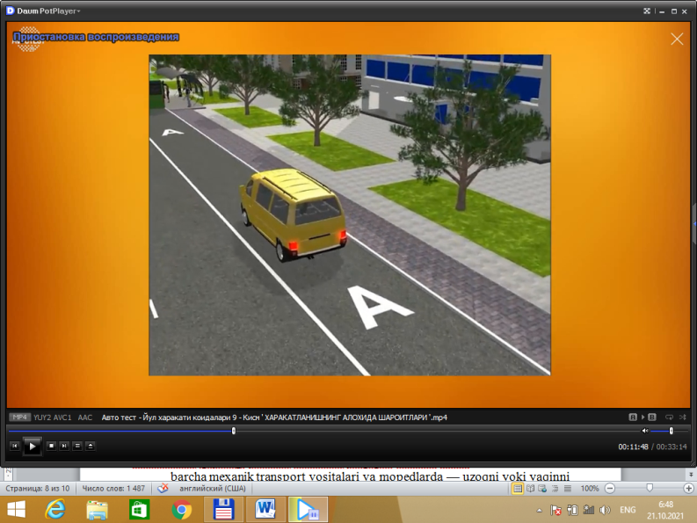
3. Yo‘nalishli transport vositalarining imtiyozlari.
Yo‘nalishli transport vositalarining harakatlanishi uchun 5.9, 5.10.1 — 5.10.3 yo‘l belgilari bilan ajratilgan tasmada boshqa transport vositalarining harakatlanishi va to‘xtashi taqiqlanadi.

Slide 14
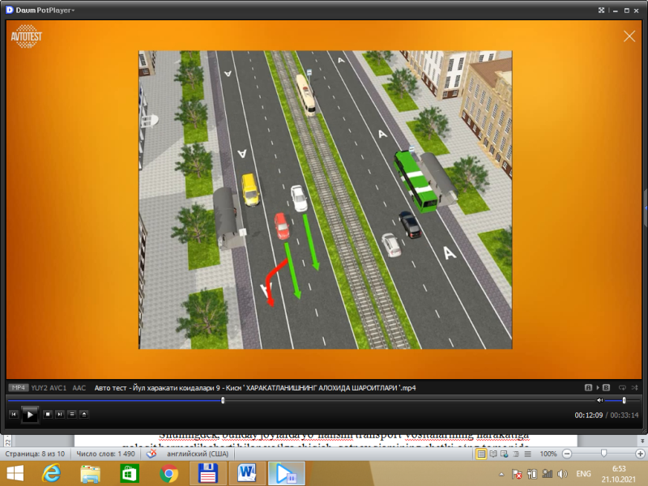
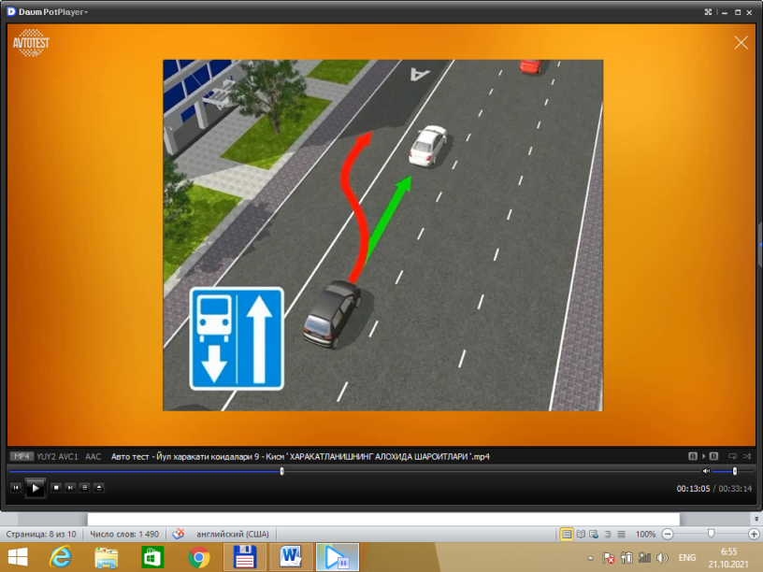
3. Yo‘nalishli transport vositalarining imtiyozlari.
Yo‘nalishli transport vositalarining harakatlanishi uchun 5.9, 5.10.1 — 5.10.3 yo‘l belgilari bilan ajratilgan tasmada boshqa transport vositalarining harakatlanishi va to‘xtashi taqiqlanadi.

Slide 15
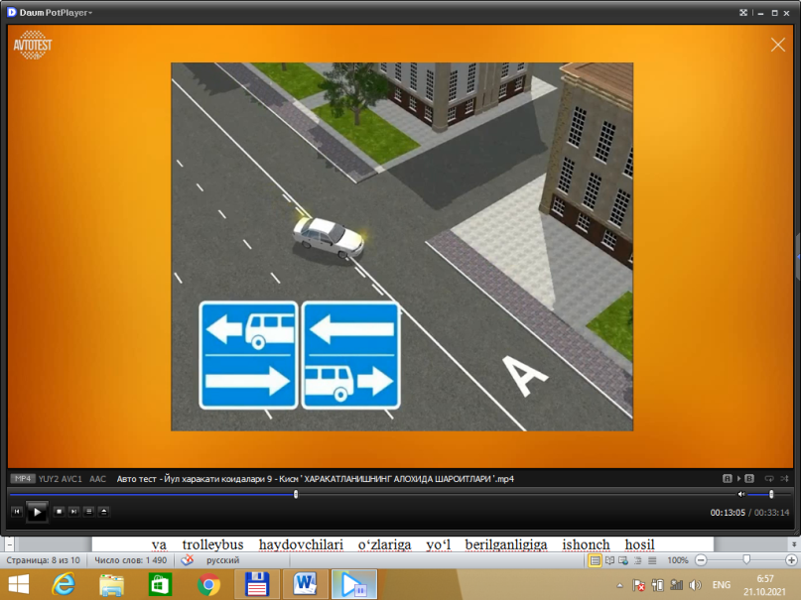
3. Yo‘nalishli transport vositalarining imtiyozlari.
Agar 5.9 yo‘l belgisi bilan belgilangan tasma qatnov qismining boshqa tasmalardan uzuq-uzuq chiziq bilan ajratilgan bo‘lsa, burilmoqchi bo‘layotgan transport vositalari bu tasmaga qayta tizilishlari kerak. Shuningdek, bunday joylarda yo‘nalishli transport vositalarining harakatiga xalaqit bermaslik sharti bilan yo‘lga chiqish, qatnov qismining chetki o‘ng tomonida yo‘lovchilarni chiqarish va tushirish uchun bu bo‘lakka o‘tishga ruxsat etiladi.

Slide 16
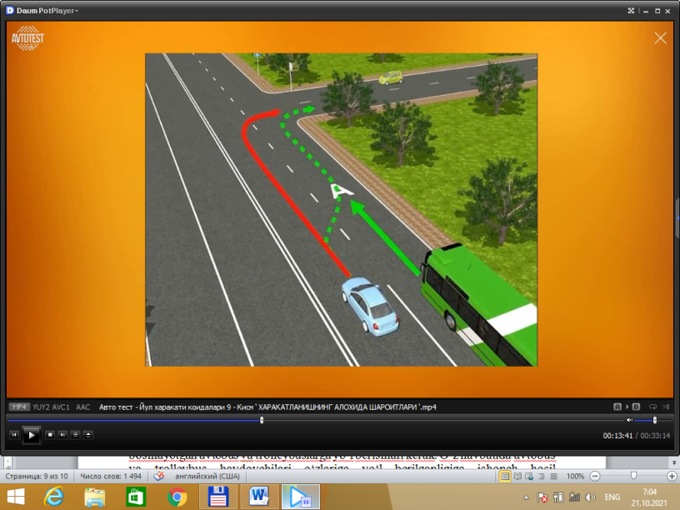
3. Yo‘nalishli transport vositalarining imtiyozlari.
Haydovchilar aholi punktlarida bekatdan harakatlanishni boshlayotgan avtobus va trolleybuslarga yo‘l berishlari kerak. O‘z navbatida avtobus va trolleybus haydovchilari o‘zlariga yo‘l berilganligiga ishonch hosil qilganliklaridan keyingina harakatlanishni boshlashlari mumkin.

Slide 17
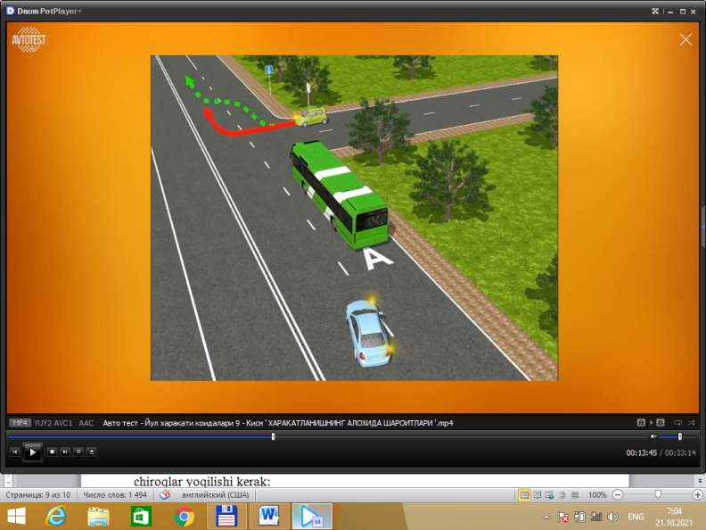
3. Yo‘nalishli transport vositalarining imtiyozlari.
Haydovchilar aholi punktlarida bekatdan harakatlanishni boshlayotgan avtobus va trolleybuslarga yo‘l berishlari kerak. O‘z navbatida avtobus va trolleybus haydovchilari o‘zlariga yo‘l berilganligiga ishonch hosil qilganliklaridan keyingina harakatlanishni boshlashlari mumkin.

Slide 18
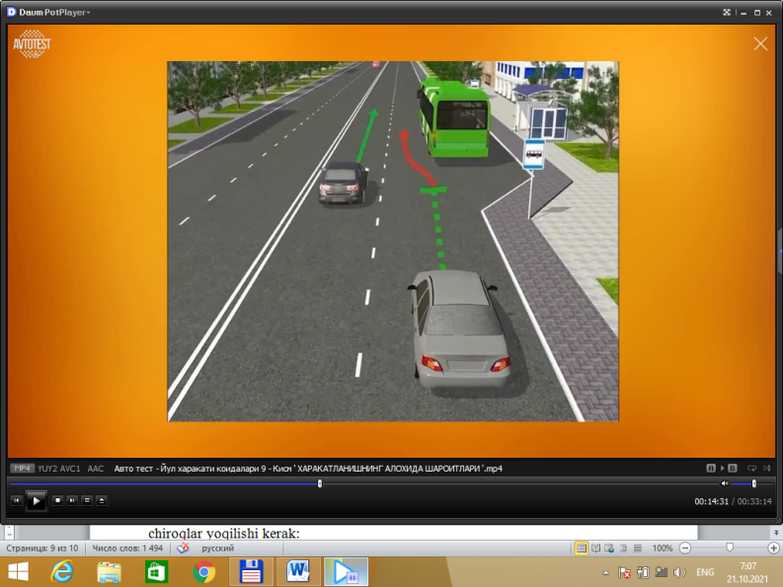
3. Yo‘nalishli transport vositalarining imtiyozlari.
Haydovchilar aholi punktlarida bekatdan harakatlanishni boshlayotgan avtobus va trolleybuslarga yo‘l berishlari kerak. O‘z navbatida avtobus va trolleybus haydovchilari o‘zlariga yo‘l berilganligiga ishonch hosil qilganliklaridan keyingina harakatlanishni boshlashlari mumkin.

Slide 19
Asosiy va qo‘shimcha o‘quv adabiyotlar hamda axborot manbaalari:
Asosiy adabiyotlar:
1. Yo‘l harakati qoidalari. Rasmiy nashr. Toshkent, Adolat: 2016 y, -120 b.
2. Q.X.Azizov. Harakat xavfsizligini tashkil etish asoslari. T.: “Fan va texnologiyalar”, 2009-244 b.
Qo‘shimcha adabiyotlar:
1. Ryabokon Yu.A., Zaytsev K.V., Yo‘l harakatini tashkil etish va xavfsizligi: kurs, Omsk 2007 yil.
2. Azizov Q.X. Harakat xavfsizligini tashkil etish asoslari. T.: “Yozuvchi”, 2002-182-b.
3. Q.X.Azizov. Harakat xavfsizligini tashkil etish asoslari. Toshkеnt, 1999, 113-b.
4. A.A.Akilov, Q.A.Karimova, Sh.Sh.Rizayev. Yo‘l harakati qoidalariga suratli sharhlar va mavzuga oid testlar. Toshkent, Avtohamroh 2017 y., 192 b.

Slide 20
Asosiy va qo‘shimcha o‘quv adabiyotlar hamda axborot manbaalari:
5. N.F.Muxitdinov, J.R.Kulmuhamedov. Yo‘l harakati qoidalariga suratli sharhlar va yuqori tezlik chegaralari. Toshkent, 2016 y., 96 b.
6. V.I.Konoplyanko va boshqalar. Yo‘l harakatini tashkil etish va xavfsizligi: darslik: OTM uchun / V.I.Konoplyanko. М.: “Oliy.mak.”, 2007-383 b.
7. “Avtohamroh” jurnali 1999-2018 yy.
Elektron resurslar:
1. https://lex.uz/uz/docs/-5953883 (O‘zbekiston Respublikasi Vazirlar Mahkamasining 2022-yil 12-apreldagi 172-son qarori 1-ILOVA Yo‘l harakati qoidalari).
2.Rasm olingan manbaa https://www.youtube.com/watch?v=RQX8UwoFdGo
(Avto test – Yo‘l harakati qoidalari 8 - Qism “PIYODALARNING O‘TISH JOYLARI”);
3.Rasm olingan manbaa https://www.youtube.com/watch?v=o-k-nkjYvro
(Avto test – Yo‘l harakati qoidalari 9 - Qism “HARAKATLANISHNING ALOHIDA SHARTLARI”);

Slide 21
Nazorat uchun savollar:
1. Piyodalarning o‘tish joylari.
2. Yo‘nalishli transport vositalarining bekatlari.
3. Yo‘nalishli transport vositalarining imtiyozlari.

Slide 22
E’TIBORINGIZ UCHUN RAHMAT !!!

